Slide 1

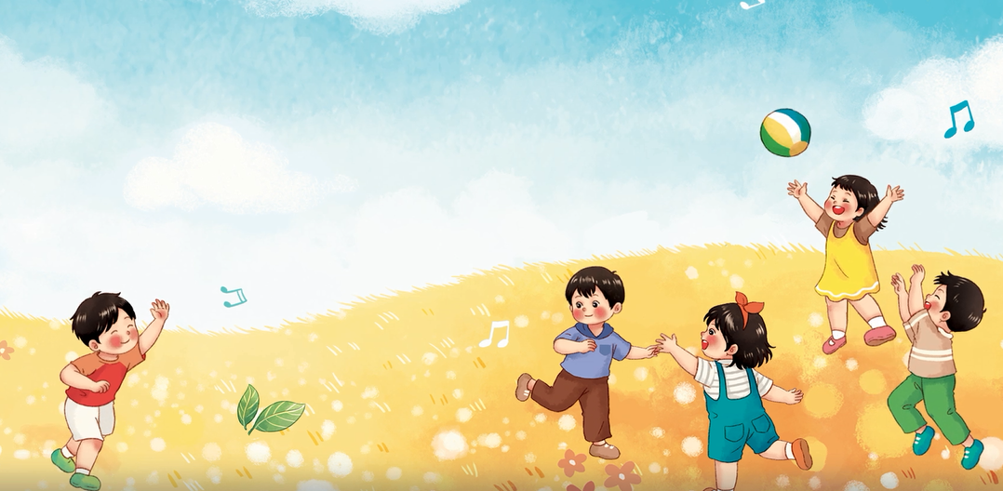
Học hát
CHÀO NGƯỜI BẠN MỚI ĐẾN
Lương Bằng Vinh

Slide 2

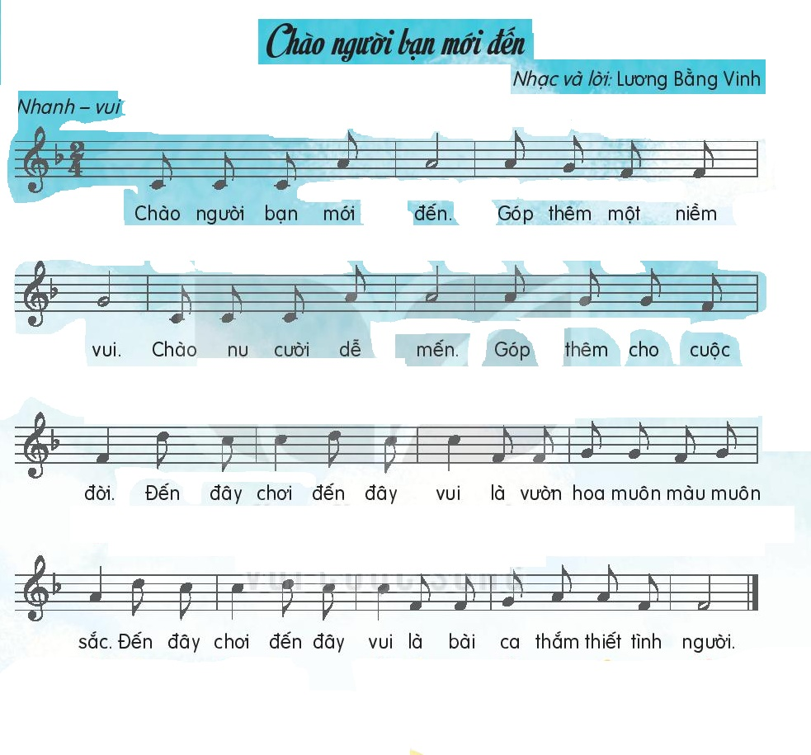
Nghe giai điệu
Nghe hát mẫu

Slide 3
ĐỌC LỜI CA
CHÀO NGƯỜI BẠN MỚI ĐẾN
Lương Bằng Vinh
Chào người bạn mới đến. Góp thêm một niềm vui
Chào nụ cười dễ mến. Góp thêm cho cuộc đời
Đến đây chơi đến đây vui là vườn hoa muôn màu muôn sắc
Đến đây chơi đến đây vui là bài ca thắm thiết tình người

Slide 4
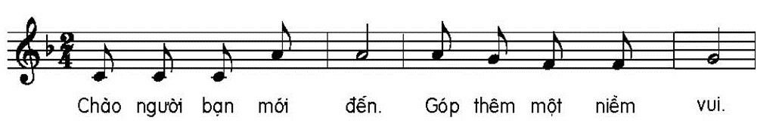
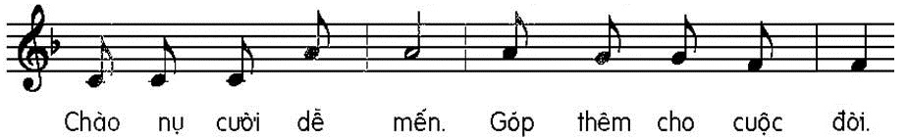
Câu 1 + 2

Slide 5
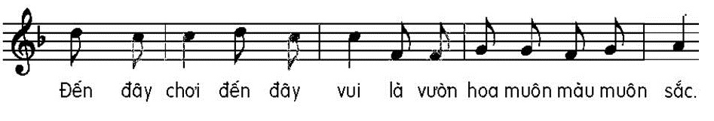
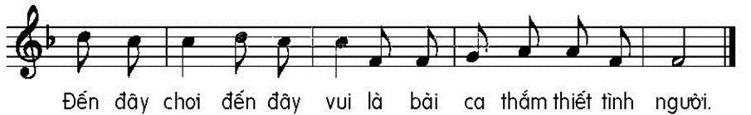
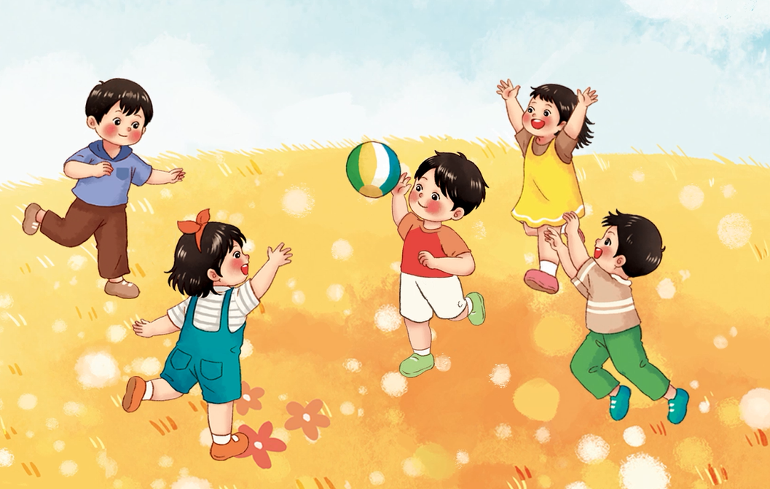
Câu 3 + 4

Slide 6
Cả bài

Slide 7
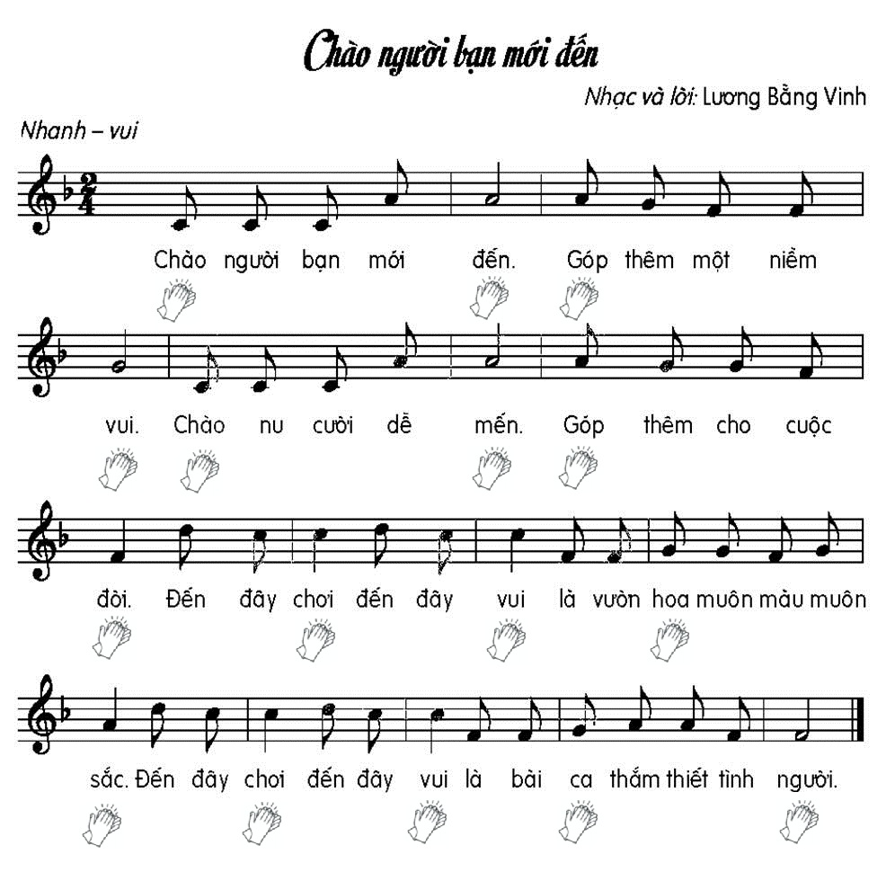

Slide 8
